Slide 1
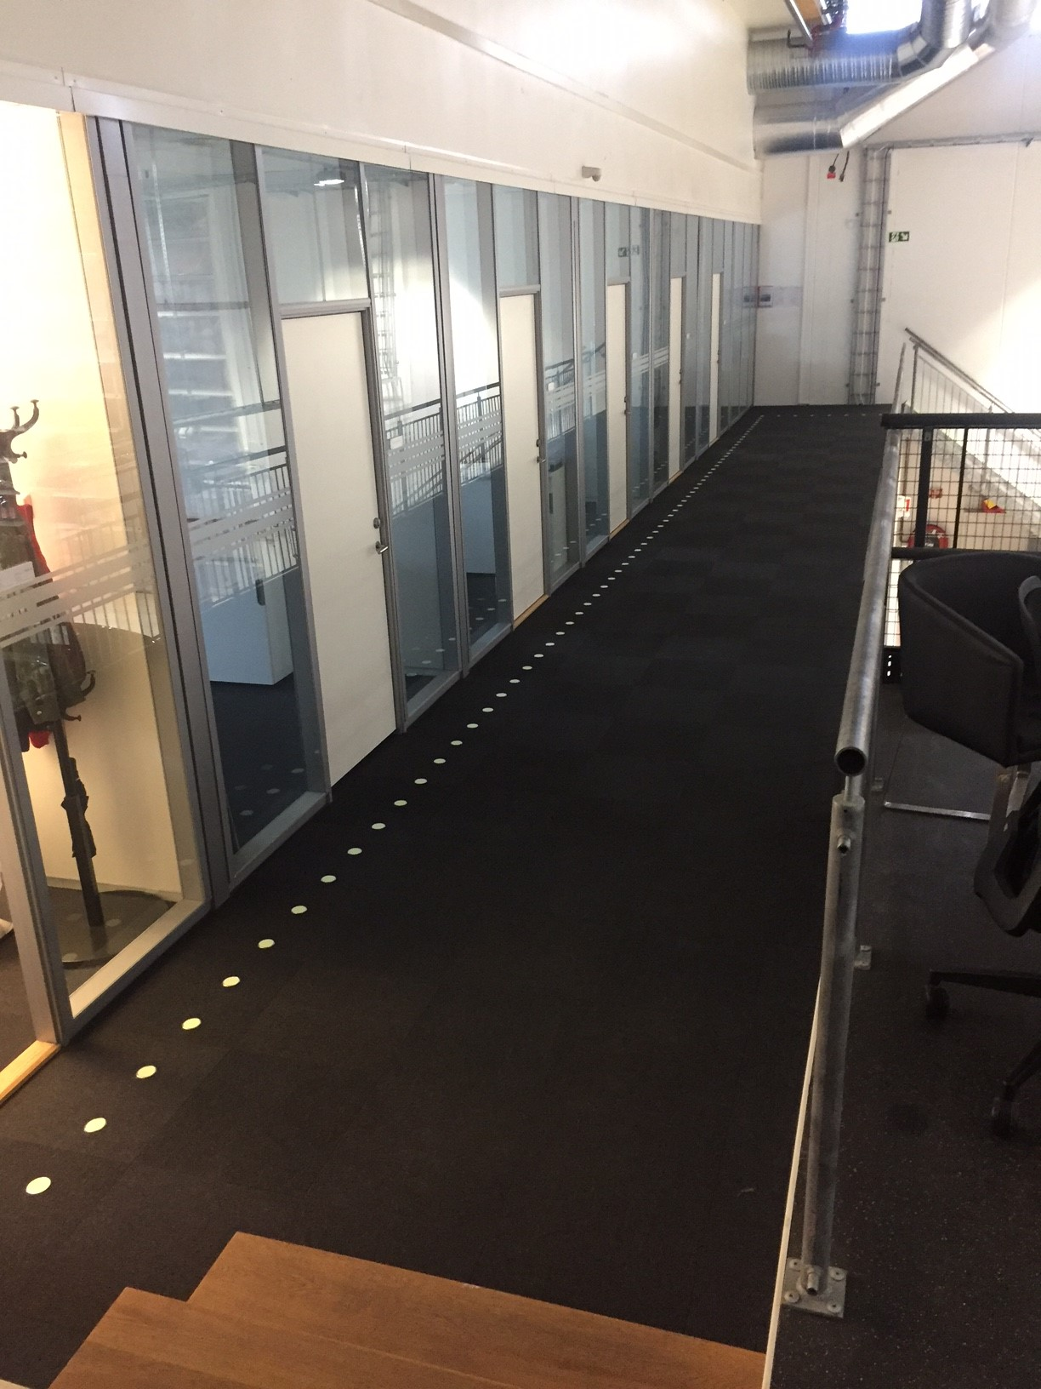
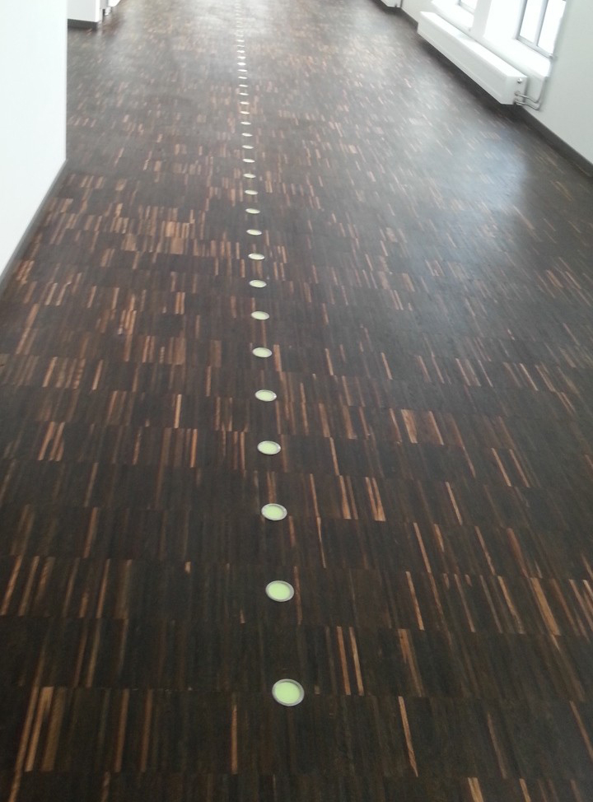
Sirkler frest ned i teppe
Tesla- senteret, Stavanger
Sirkler frest ned i parkett
Sørlandet Kunnskapshavn, Arendal

